Slide 1
SQL
ГБПОУ НСО «Новосибирский авиационный технический колледж имени Б.С. Галущака»
Мониторинг производительности SQL Server
Выполнил
Лазарев Дмитрий ПР-20.102К

Slide 2
Панель мониторинга производительности состоит из следующих разделов и вложенных отчетов:
Загрузка ЦП системы
Текущие ожидающие запросы
Текущее действие
Исторические сведения
Прочие сведения

Slide 3
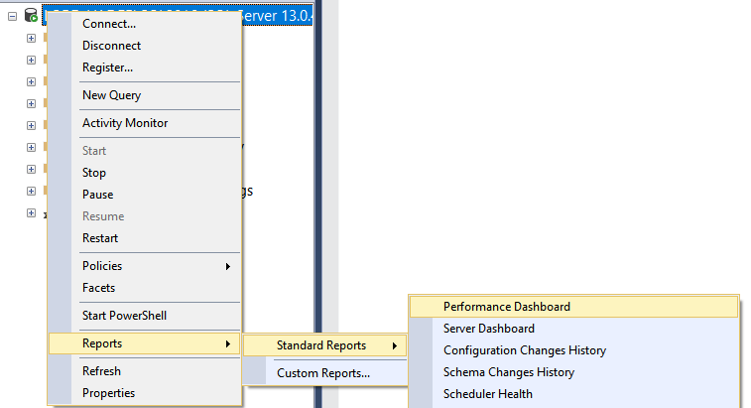
Открытие панели мониторинга производительности

Slide 4
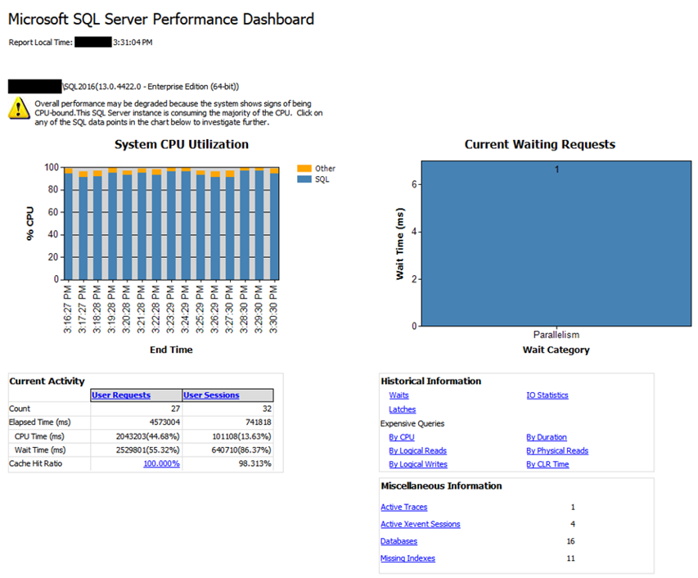
Пример панели мониторинга производительности

Slide 5
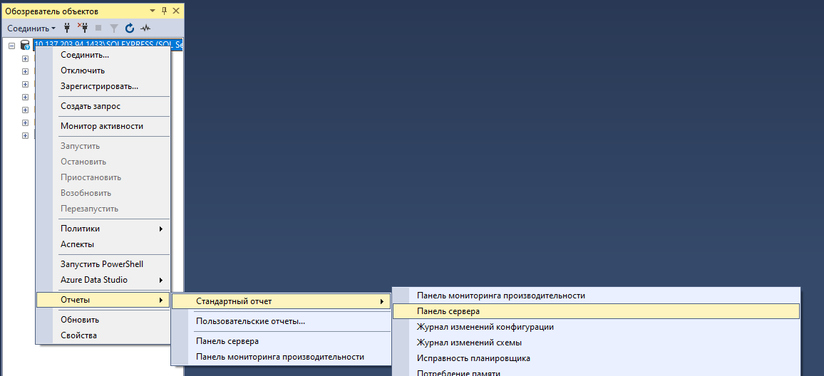
Открытие панели мониторинга сервера

Slide 6
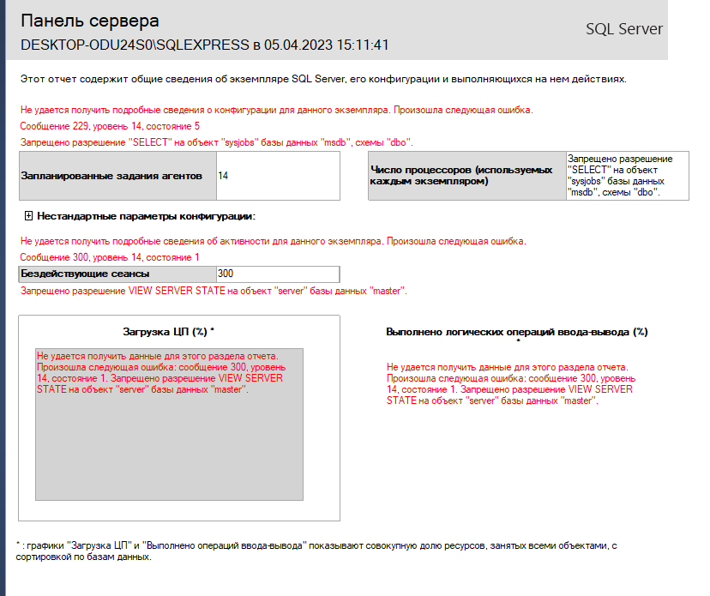
Пример панели мониторинга производительности сервера

Slide 7
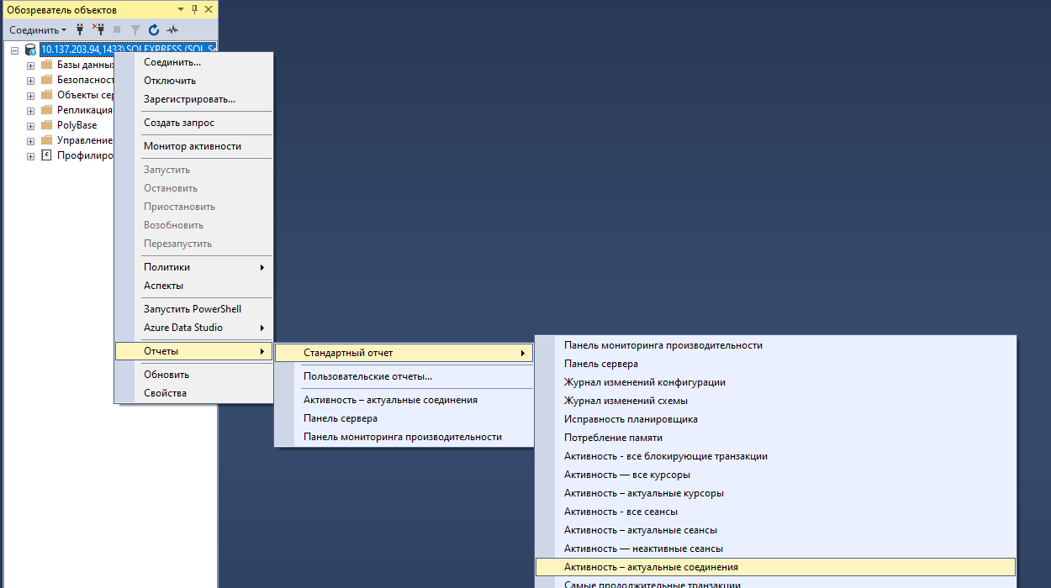
Открытие актуальных соединений

Slide 8
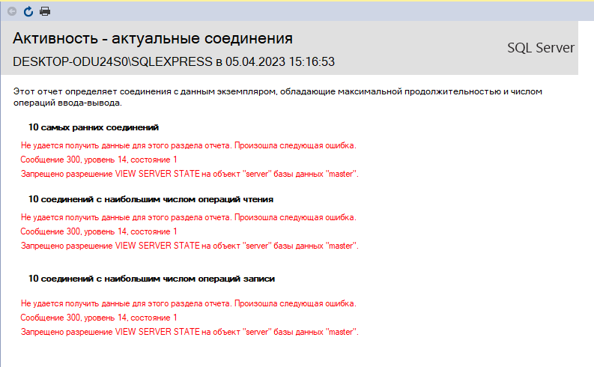
Пример панели мониторинга актуальных соединений

Slide 9
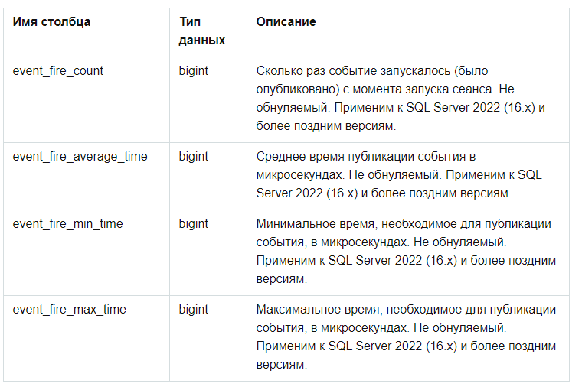
Просмотр состояния производительности с помощью SQL запросов

Slide 10
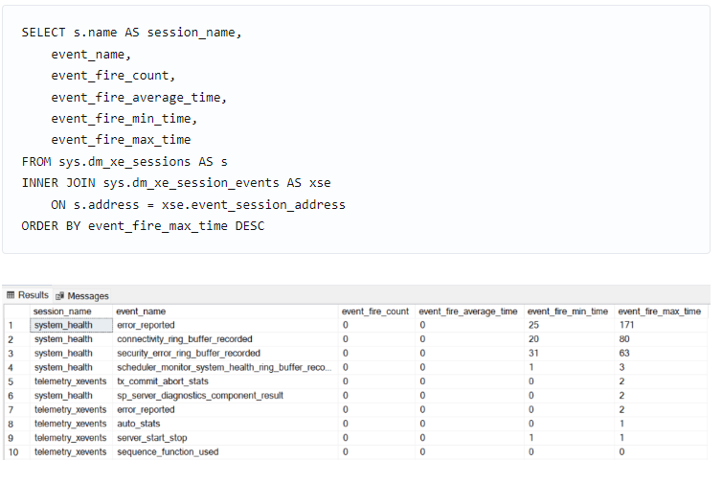
Пример использования запросов для просмотра состояния системы

Slide 11
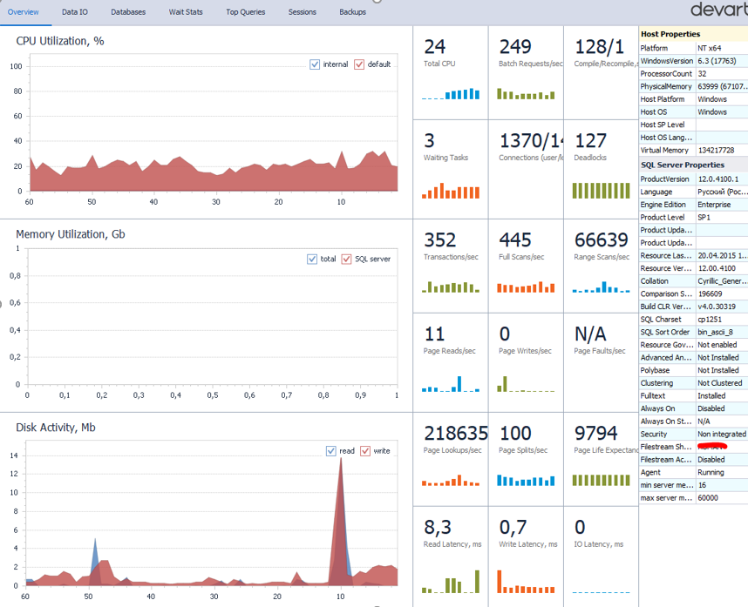
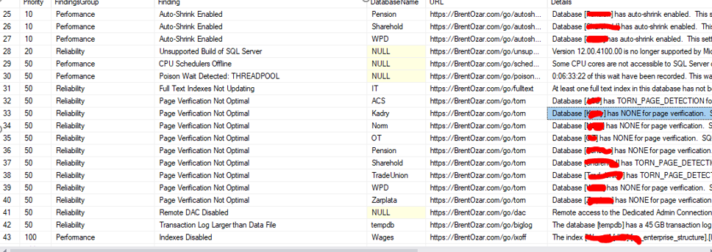
Примеры сторонних решений для мониторинга SQL
Brentozar
dbForge Monitor

Slide 12
Примеры технологий для создания приложения для мониторинга
Change Tracking
CDC
Triggers to queues
CLR
Библиотека для мониторинга для языка c#
Microsoft.SqlServer.Management.Smo.Agent

